Slide 1
面向未来的前端类库开发 — KISSY 类库构想与实践
王保平（玉伯）@ 淘宝
2010/12/18

Slide 2
Topics
KISSY 类库介绍
种子 seed
种子的长大 core
基于 mixin 的 UI 组件构建
展望

Slide 3

不重复造“相同的”轮子

Slide 4
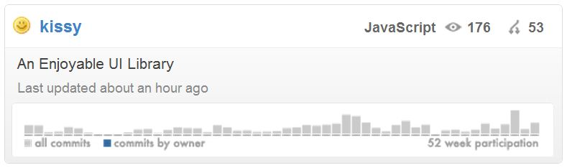
KISSY on Github

Slide 5

小巧灵活，简洁实用
使用起来让人感觉愉悦

Slide 6
components
switchable
calendar
core
dom
event
seed
web
loader
kernel
ajax
...
overlay
…

Slide 7

种子 seed

Slide 8
web apps
components
core
{dom/event/anim/ajax/…}
web.js
loader
kernel
{kissy.js, lang.js}
seed

Slide 9
kissy.js
(function(host, S) {
var meta = { mix: function },
seed = (host && host[S]) || {};
host[S] = meta.mix(seed,meta,false);
})(this, ‘KISSY’);

Slide 10
原子(meta):
var meta = { mix: fn }
宿主(host):
(function(host, S) {
})(this, ‘KISSY’);
种子(seed):
seed = (host && host[S]) || {};
meta.mix(seed, meta, false);

Slide 11
种子具有 mix() 和 host 两方面特性。
一个系统诞生自一个种子，host 是种子的培育土壤，种子通过不断 mix() 而成长，可生长成任意复杂的系统。
传入的种子可以是已存在的复杂系统。

Slide 12
用 j Query 做种子
<script src=“jquery.js”></script>
<script>
window[‘KISSY’] = jQuery;
</script>
<script src=“kissy.js”></script>
<script>
KISSY(‘<p>Hello world!</p>’)
.appendTo(document.body);
</script>

Slide 13
种子的长大
<script src=“labjs.js”></script>
<script>
KISSY.mix(KISSY, $LAB);
</script>
<script>
KISSY.script(‘a.js’).wait()
.script(‘b.js’);
</script>

Slide 14
基于 seed, 构建基础类库的方式
seed + mix（开源类库）
seed + mix（自主研发）
seed + mix（开源类库 + 自主研发）

Slide 15
KISSY 选择第三种方式
mix 的开源类库有：sizzle, json2
seed 和其他功能自主研发

Slide 16
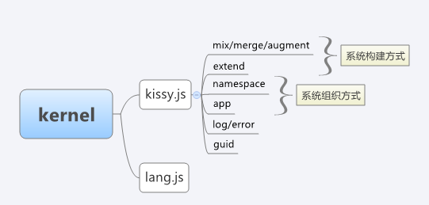

Slide 17
kernel 的特性
host 无关，可运行在任意宿主环境中
例子一：在 BESENShell 中运行
例子二：在 Photoshop CS5 中运行
好处一：在服务器端运行
好处二：可装载到任意闭包，沙箱隔离
与 ES5 兼容
面向未来，春暖花开

Slide 18
与浏览器相关的方法
web.js
loader
kernel
{kissy.js, lang.js}
模块注册/加载/调用

Slide 19
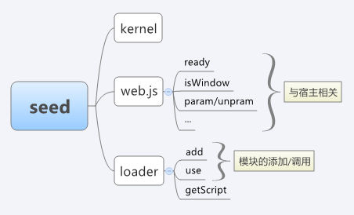

Slide 20
loader
内置模块，无需 add, 直接 use
支持静态和动态两种方式
KISSY.add(‘modName’, {
fullpath: ‘path/to/mod.js’,
requires: [‘core’]
});
KISSY.use(‘modName,calendar’, callback);

Slide 21
用 S.app 构建应用
KISSY.app(‘D2’);
D2.add(‘克军’, {
fullpath: ‘中国/北京/豆瓣’
});
D2.use(‘克军’, function() { … });
D2.namespace(‘China’);

Slide 22
前端页面构建
Module
Module
Module
Module
Module
PageLogic
Apps
KISSY

Slide 23
小结
系统诞生于种子
种子通过 mix 长大
KISSY 选择 seed + mix（开源 + 自主研发）
seed 里包含 kernel + web.js + loader
kernel 与 host 无关
构建应用的方式：S.app
kissy seed 是一个独立的迷你类库

Slide 24

种子的长大 core

Slide 25
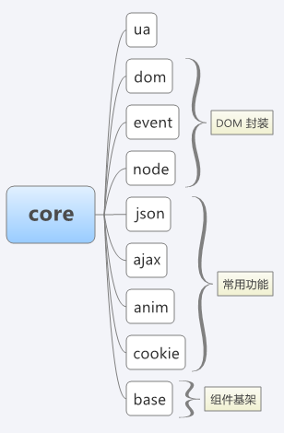

Slide 26
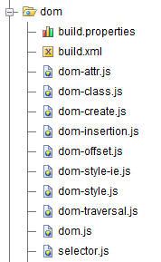
模块化、颗粒化
模块是 kissy 里文件级
的代码组织方式
一个模块可以由多个
子模块组成

Slide 27
API 的 20/80 原则
实现常用的 20% 功能
满足用户 80% 的需求
例子一：selector 默认只支持 #id tag.class
例子二：dom 中无 range 相关方法

Slide 28
core 层的实现方式

Slide 29
attr 的演化（1）
DOM.getAttribute =
function(el, name) {
}
DOM.setAttribute =
function(el, name, value) {
}

Slide 30
attr 的演化（2）
DOM.attr =
function(el, name, value) {
if(value === undefined) {
return getAttribute(el, name);
}
setAttribute(el, name, value);
}

Slide 31
attr 的演化（3）
DOM.META.getAttribute = fn
DOM.META.setAttribute = fn
DOM.attr = publish(‘Attribute’);

Slide 32
attr 的演化（4）
DOM.META = {
getAttribute: fn,
setAttribute: fn,
getStyle: fn,
setStyle: fn,
…
};
S.publish(DOM.META).to(DOM, config);

Slide 33
attr 的演化（5）
S.publish(DOM.META).to(DOM, cfg);
S.publish(Event.META).to(Event, cfg);
S.publish([DOM, Event]).to(Node, cfg);
S.Node(‘<p>’)
.attr(‘data’, ‘Hedger is an JS ninja!’);

Slide 34
实现方式小结
一处只干一件事
用 META 层封装原子方法
用 publish 机制变换为 public api
注1：目前尚未完成重构。
注2：要特别感谢 QWrap 团队的分享，publish 构想借鉴了 QWrap 的 retouch 思路。
注3：做好后，会尝试将 META 层独立开源出来，使得能像 sizzle 一样，可复用到其他类库，可自由替换。

Slide 35
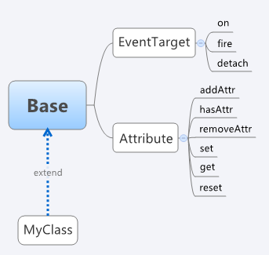
基于 Base 的组件开发

Slide 36
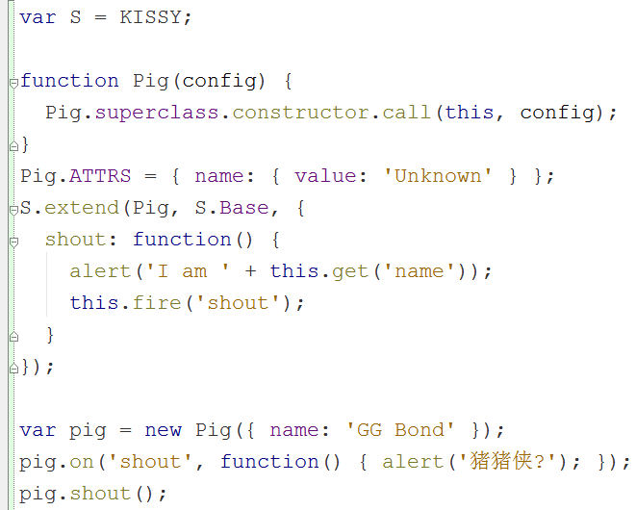
Base 示例

Slide 37
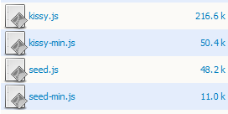
小结
代码组织方式：模块化 、颗粒化
代码实现方式：META 层 + publish 变换
组件基础构建：Base

Slide 38
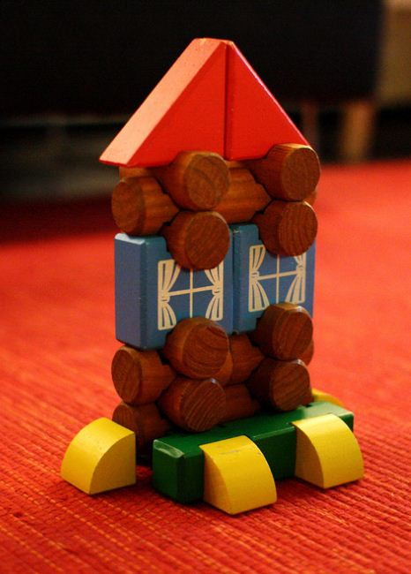
基于 mixin 的 UI 组件构建

Slide 39
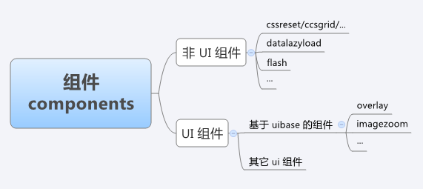

Slide 40
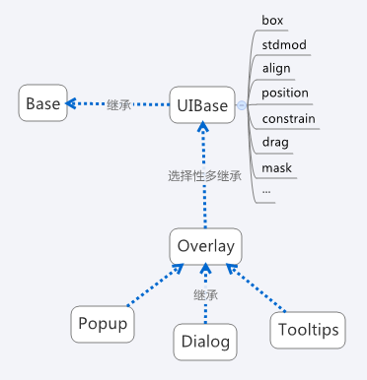

Slide 41
基于约定的 UIBase Extension
constructor / destructor
UI 的三个阶段：renderUI / bindUI / syncUI
uiSetAttribute
function Position() {}
Position.ATTRS = { x:{}, y:{}, xy:{} }
Position.prototype = {
__renderUI: fn,
__bindUI: fn,
__syncUI: fn,
_uiSetX: fn,
__destructor: fn
}

Slide 42
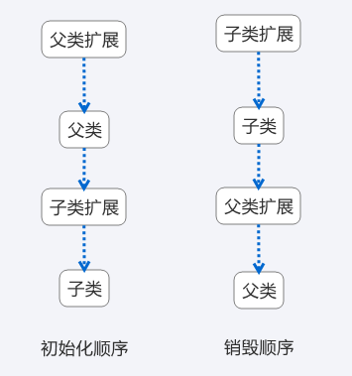
模拟 C++ 的多继承

Slide 43
基于 mixin 的多继承小结
世界很复杂，完美的类抽象很难
适度继承 + 选择性 mix
约定优于配置
好处：可复用性高，整体维护方便
不足：成员冲突，门槛稍高

Slide 44

展望

Slide 45
Roadmap
基础核心
社区化、子品牌
常用组件

Slide 46
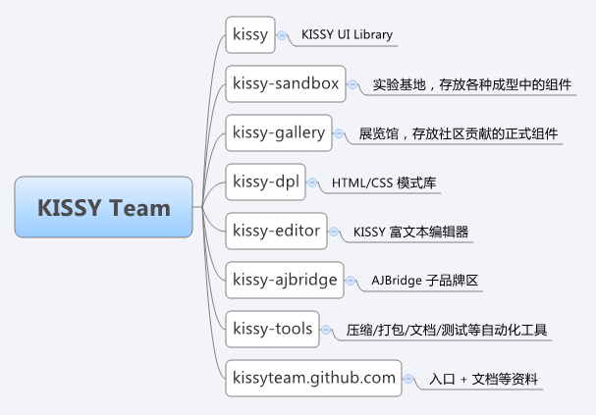

Slide 47
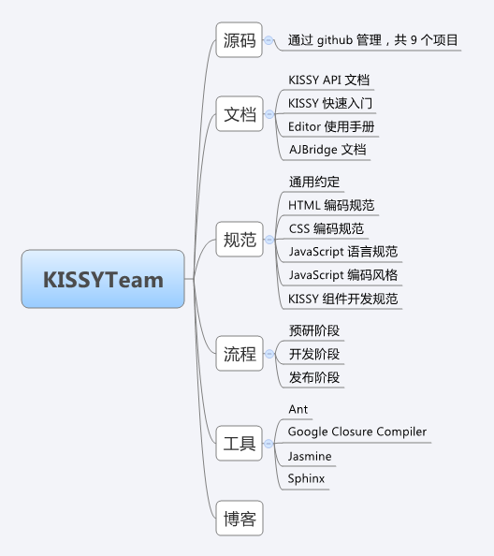

Slide 48

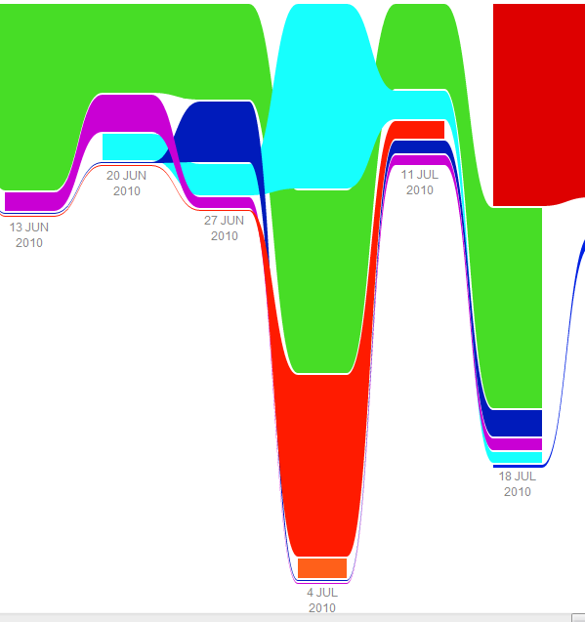

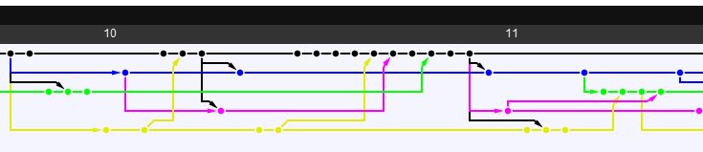
期待这里出现你的名字

Slide 49
It’s NOT the destination, but just where we BEGIN!

Slide 50

Any Questions?
kissy: http://kissyteam.github.com/
twitter: @lifesinger
blog: http://lifesinger.org/
gtalk: lifesinger@gmail.com

